Slide 1
SeedCup2017
篮球比赛预测
Dian 582 张凡宇

Slide 2
数据 特征 模型
验证
工具

Slide 3
数据
注意数据格式——命中率的%能否直接转化成float类型
注意理解数据——带有小数的数据为场均数据，各个数据的关系
注意缺省数据——空白处有可能本身为空，也可能无法计算，需要自行补
注意错误数据——比分中由于excel的时间格式，出现了错误的比分格式
注意数据范围——对于模型输入而言，数据是否需要做归一化的操作
注意数据异常——数据中是否存在某些异常的值
注意数据表示——利用可视化工具来查看数据特性
数据命中率——此处与计算稍有不符
比分——客场：主场

Slide 4
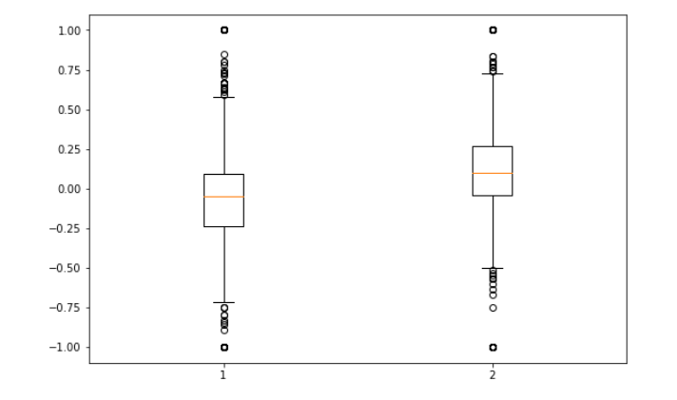
某一特征值

Slide 5
特征
如何提取特征？
主客场实力
各队队员参数的平均，此处可求差
加权处理，某些特征的队员赋予更高的加权
进攻防守的特征组合
主客场本赛季的胜负情况
提取胜率
根据一些相关领域知识提取额外特征
WS、PER、TS
组合特征的提取（GBDT）
GBDT+LR是常用的组合特征提取的方式，可以混合之前的特征使用
特征选择方式
降维 - PCA
Filter 子集搜索
Wrapper 搜索方法+学习算法
Eembed - L1正则化
特征验证的方式
单一模型效果验证、各种系数（皮尔逊系数和互信息系数）
数据可视化

Slide 6
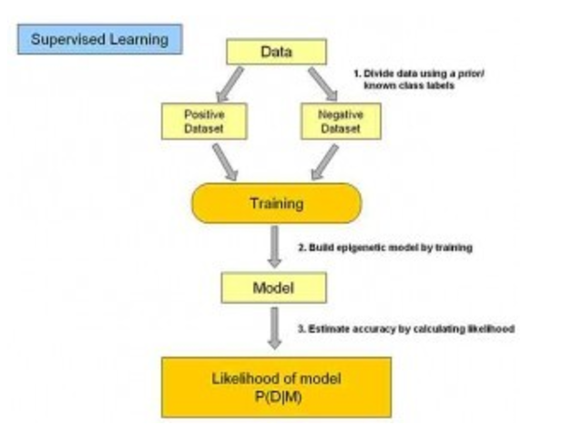
模型
主要介绍分类模型
LR逻辑回归模型
正则化方法
决策树
集成算法（bagging boosting）
RF、GBDT、XGBoost
BP神经网络（tensorflow）
调整模型参数
AutoML框架
Tpot等

Slide 7
验证
目的：
交叉验证用于防止模型过于复杂而引起的过拟合
验证模型的效果
要求：
训练集的比例要足够多，一般大于一半（50%-80%）
训练集和测试集要均匀抽样
方法：
k-folder cross-validation
10-folder cv:
将数据集分成十分，轮流将其中9份作为训练数据，1份作为测试数据，进行试验。每次试验都会得出相应的正确率（或差错率）。10次的结果的正确率（或差错率）的平均值作为对算法精度的估计，一般还需要进行多次10折交叉验证（例如10次10折交叉验证），再求其均值，作为对算法准确性的估计。

Slide 8
工具
Python anaconda(带数据包的python集成环境 不是IDE)
Pycharm python IDE
Matplotlib python 绘图常用库
Pandas python数据处理常用库
Numpy Python的一种开源的数值计算扩展,矩阵运算
scikit-learn 常用机器学习算法库
Kaggle 数据竞赛平台

Slide 9
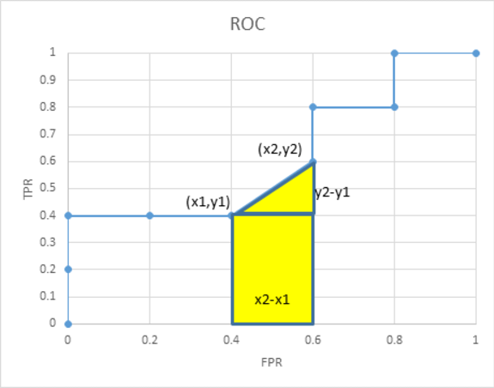
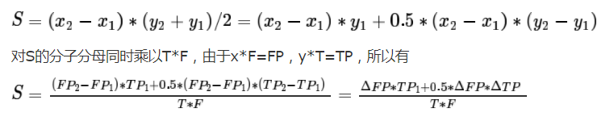

AUC 计算与理解

Slide 10
团队合作
读数据是一个非常重要的过程，越多理解数据更大程度上能提升算法设计的上限。
特征提取是花费时间比较长的，选取好用的框架可以节省很多时间。
有一些新的方法需要学习、尝试。

Slide 11
提问环节

Slide 12
祝大家取得好成绩

